Slide 1
এই স্লাইডটি সম্মানিত শিক্ষকবৃন্দের জন্য তাই Slide টি Hide করে রাখা হয়েছে।
এই পাঠ উপস্থাপনের জন্য স্লাইডের নিচের দিকে নোটে প্রয়োজনীয় নির্দেশনা দেয়া আছে। পাঠ উপস্থাপনের ক্ষেত্রে নিজস্ব কৌশল প্রয়োগ করতে পারেন। প্রেজেন্টেশনটি F5 Key চেপে শুরু করতে পারেন। তাহলে Hide Slide Show করবে না।

Slide 2
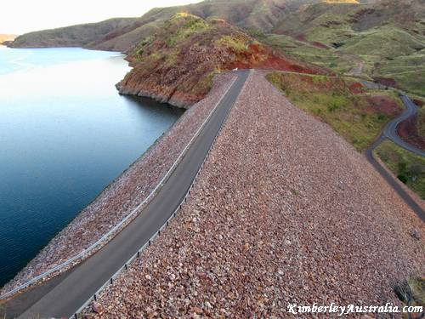
স্বাগতম

Slide 3
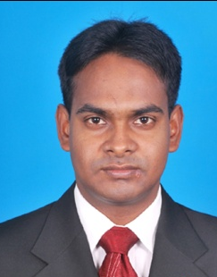
পরিচিতি
বিষয়ঃ বাংলাদেশ ও বিশ্বপরিচয়
শ্রেণিঃ অষ্টম
অধ্যায়ঃ ৭
পাঠ-: ৭ ও ৮, স্থানীয় সরকারের কাজ
অধিবেশনঃ ২
সময়ঃ ৪০ মিনিট
মোঃ আব্দুল বাতেন
সহকারী শিক্ষক
বগুড়া ক্যান্টনমেন্ট বোর্ড হাই স্কুল,বগুড়া।
মোবাইল নম্বরঃ ০১৮১৯৫১০৬০৬
Email-abdulbaten84@gmail.com

Slide 4
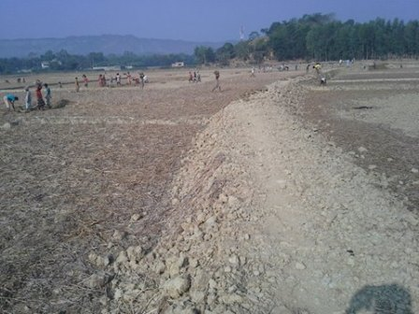
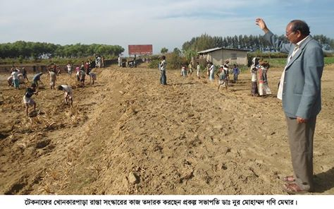
স্থানীয় সরকারের কাজ
আজকের পাঠঃ স্থানীয় সরকারের কাজ
মাটি কেটে রাস্তা তৈরি করছেন।
গ্রামাঞ্চলের
এ ধরনের রাস্তা তৈরি ও মেরামত করা কোন সরকারের কাজ?
রাস্তাটি গ্রামাঞ্চলের নাকি শহরাঞ্চলের?
চিত্রের মানুষগুলো কি করছেন?
Notes:
সাধারণত গ্রাম অঞ্চলে শ্রমিক দিয়ে স্থানীয় সরকার রাস্তা ঘাট তৈরি ও মেরামত করে থাকে।

Slide 5
শিখনফল
এই পাঠ শেষে শিক্ষার্থীরা-
১। উপজেলা পরিষদের কাজসমূহ ব্যাখ্যা করতে পারবে।
২. জেলা পরিষদের কাজসমূহ বিশ্লেষণ করতে পারবে।

Slide 6
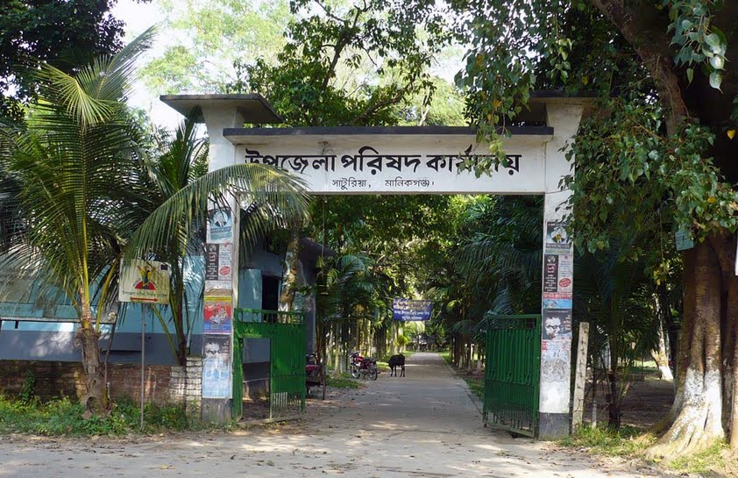
উপজেলা পরিষদের কাজ
উপজেলা পরিষদের কাজ অনেকাংশে ইউনিয়ন পরিষদের কাজের মতো। ইউনিয়ন পরিষদের কাজ ছাড়াও আরও কিছু কাজ লেখ।
Notes:
স্লাইডে প্রদর্শিত ছবিটি দেখিয়ে এবং পাঠ সংশ্লিষ্ট প্রশ্নোত্তরের মাধ্যমে পাঠের প্রতি মনোযোগ আকর্ষণ এবং শিক্ষার্থীদের কাছ থেকে শিরোনাম বের করার জন্য স্লাইডটি ব্যবহার করা হয়েছে। সংশ্লিষ্ট অন্য কোন ঘটনা প্রদর্শন করে পাঠ সংশ্লিষ্ট প্রশ্নোত্তরের মাধ্যমেও এ কাজটি করা যেতে পারে। কোন প্রশ্নের উত্তর সরাসরি না বলে দেয়াই ভালো । তবে বিশেষ ক্ষেত্রে শিক্ষার্থীদের কাছ থেকে উত্তর বের করতে সাহায্য করা যেতে পারে।

Slide 7
দলগত কাজ
সমস্যা
সুপারিশ
তোমার এলাকার একটি সমস্যা চিহ্নিত কর যা উপজেলা পরিষদ সমাধান করছেনা। উক্ত সমস্যাটির সমাধানে তোমাদের সুপারিশ কর।
Notes:
চিত্রের ন্যায় বোর্ডে উপস্থাপন করানো যেতে পারে।

Slide 8
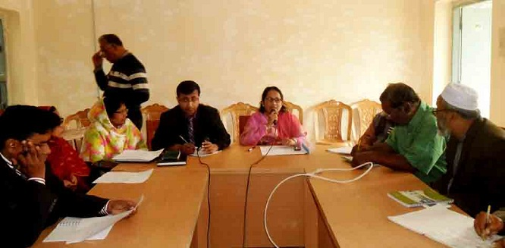
উপজেলা পরিষদের কাজ
উপজেলা পরিষদ বিভিন্ন মেয়াদি উন্নয়ন পরিকল্পনা তৈরি করে।
Notes:
শিক্ষক উপজেলা পরিষদ বিভিন্ন মেয়াদি উন্নয়ন পরিকল্পনা কীভাবে তৈরি করেন তা ব্যাখ্যা করে দিতে পারেন।

Slide 9
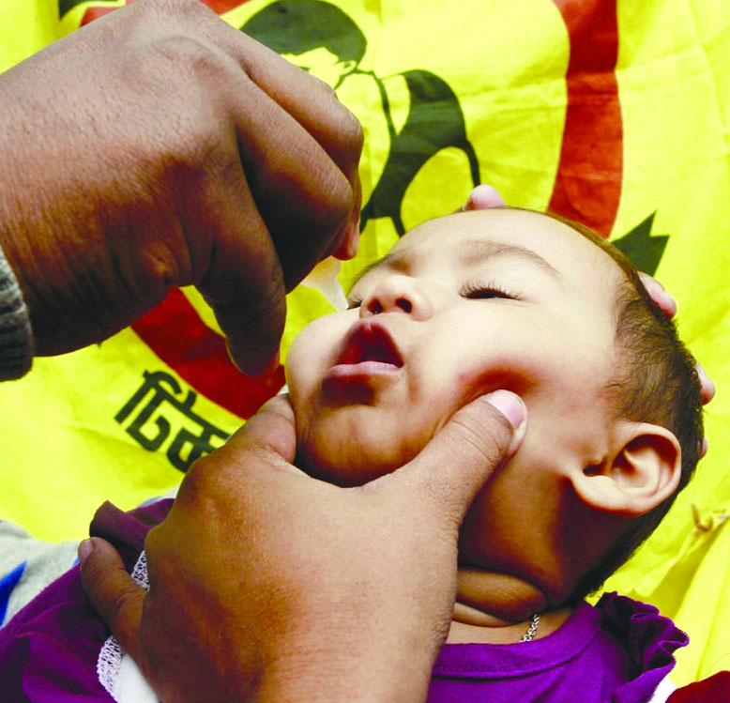
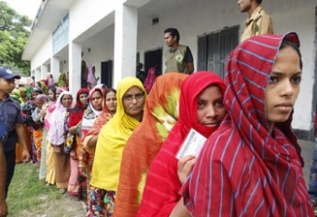
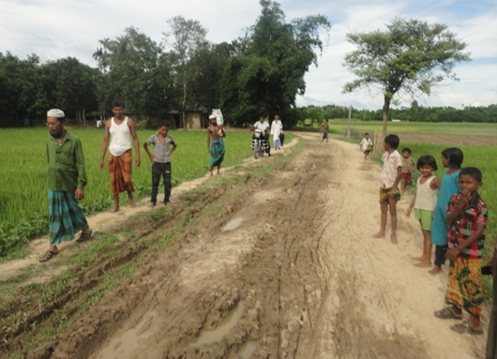
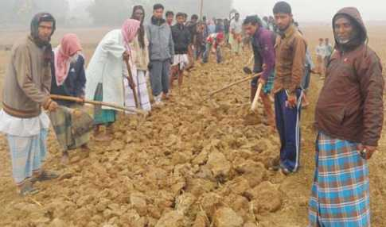
উপজেলা পরিষদের কাজ
সরকারের বিভিন্ন কর্মসূচি বাস্তবায়ন, তত্ত্বাবধান ও তার সমন্বয় সাধন করে।
বিভিন্ন ইউনিয়নের মধ্যে সংযোগকারী রাস্তা নির্মাণ ও রক্ষণাবেক্ষণ করে।
Notes:
প্রশ্নোত্তরের মাধ্যমে অগ্রসর হলে পাঠটি অধিক সুন্দর হবে। প্রথমে চিত্রগুলো দেখিয়ে প্রশ্ন করতে পারেন এভাবে চিত্রে কী ধরনের কাজ করা হতে পারে? এর পর শিক্ষার্থীরা উত্তর দিলে সংশ্লিষ্ট লেখাটি প্রদর্শন করতে পারেন।

Slide 10
জোড়ায় কাজ
সময়ঃ ৫ মিনিট
তোমাদের দেখা যেকোন পৌরসভার কাজ বিবেচনা করে প্রতি জোড়ায় পৌরসভার অন্তত ৫টি করে কাজ লেখ।

Slide 11
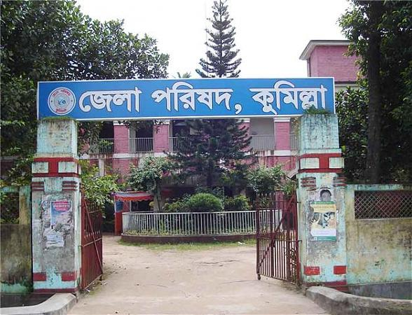
জেলা পরিষদের কাজ
জেলা পরিষদ বিভিন্ন উন্নয়নমূলক কাজ করে থাকে।
Notes:
শিক্ষক জেলা পরিষদ বিভিন্ন উন্নয়নমূলক কাজ করে থাকে তার কিছু ধারণা দিতে পারেন।

Slide 12
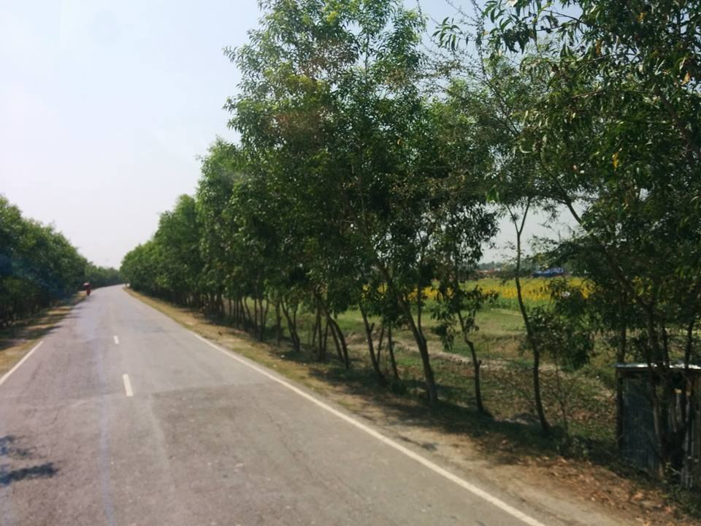
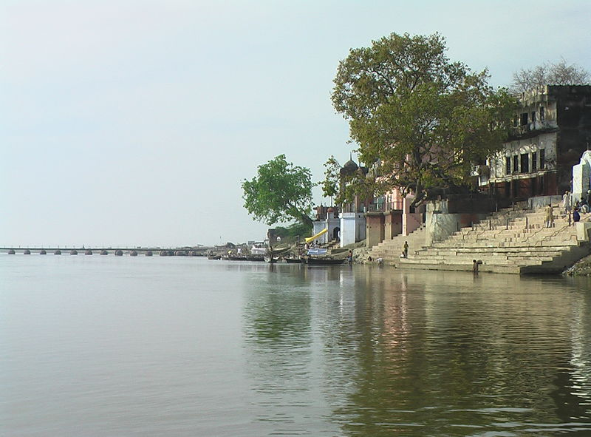
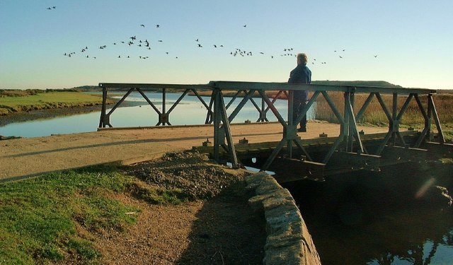
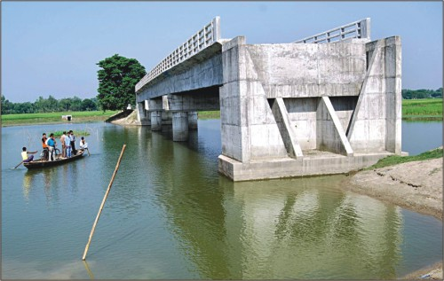
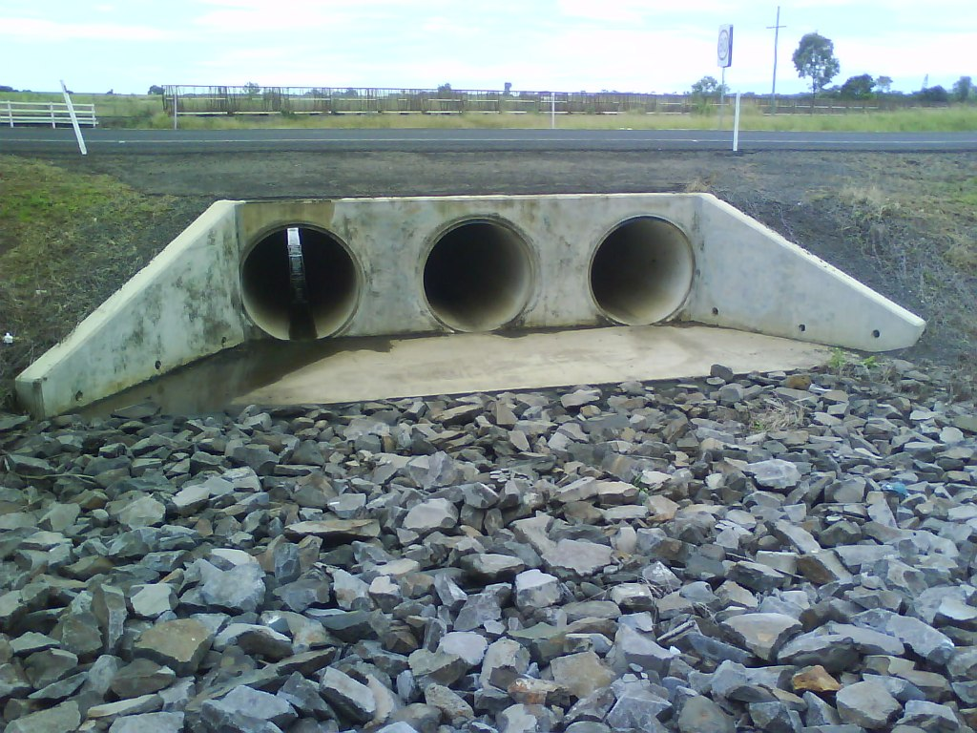
জেলা পরিষদের কাজ
চিত্রগুলো দিয়ে জেলা পরিষদের কোন কোন কাজ বুঝানো যায়?
উপজেলা ও পৌরসভার সংরক্ষিত এলাকার বাইরে রাস্তা-ঘাট, সেতু ও কালভার্ট নির্মাণ করে।
Notes:
প্রশ্নোত্তরের মাধ্যমে অগ্রসর হলে পাঠটি অধিক সুন্দর হবে। প্রথমে চিত্রগুলো দেখিয়ে প্রশ্ন করতে পারেন এভাবে চিত্রে কীধরনের কাজ করা হতে পারে? এর পর শিক্ষার্থীরা উত্তর দিলে সংশ্লিষ্ট লেখাটি প্রদর্শন করতে পারেন।

Slide 13
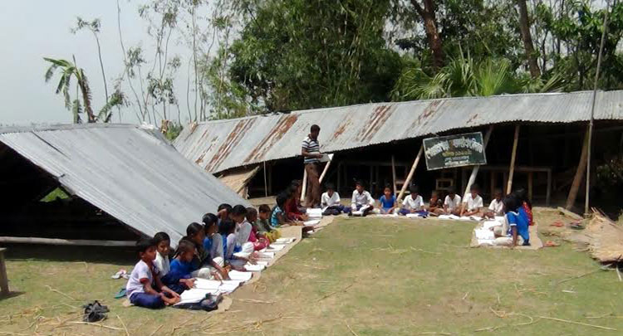
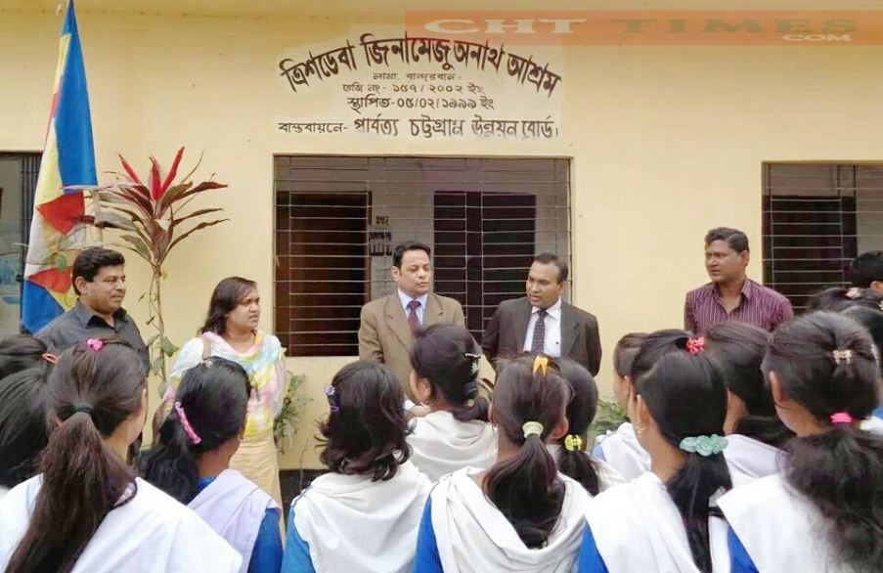
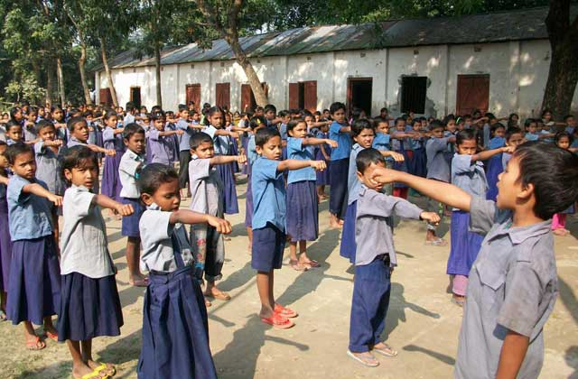
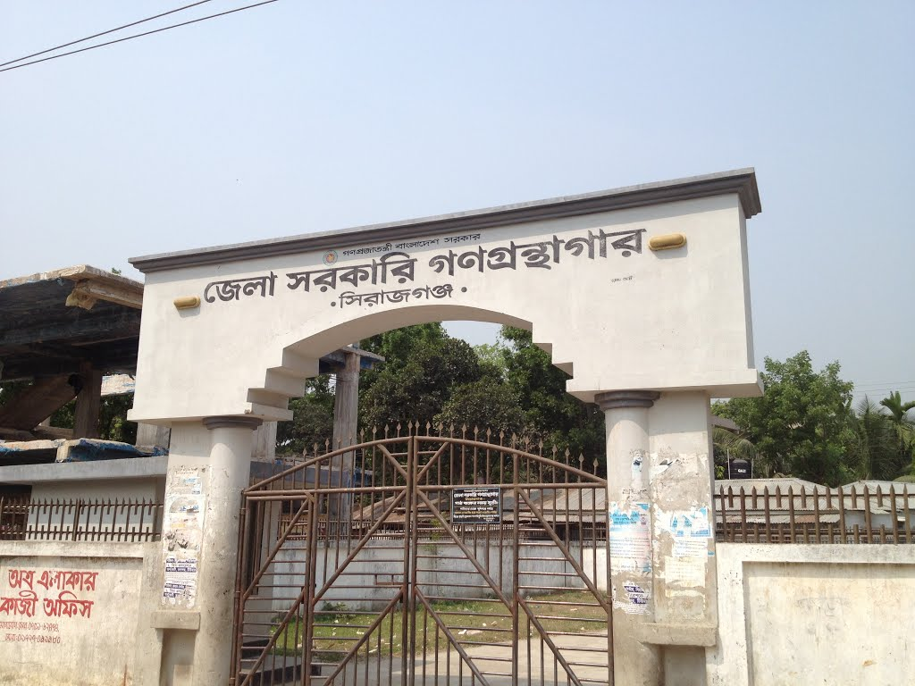
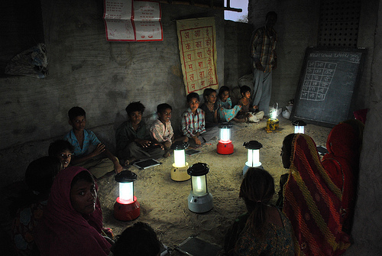
জেলা পরিষদের কাজ
শিক্ষা প্রতিষ্ঠান মেরামত
অনাথ আশ্রম তৈরি করা
চিত্রগুলো দিয়ে জেলা পরিষদের কোন কোন কাজ বুঝানো যায়?
গ্রন্থাগার তৈরি করা
নৈশ স্কুল পরিচালনা করা
Notes:
প্রশ্নোত্তরের মাধ্যমে অগ্রসর হলে পাঠটি অধিক সুন্দর হবে। প্রথমে চিত্রগুলো দেখিয়ে প্রশ্ন করতে পারেন এভাবে চিত্রে কীধরনের কাজ করা হতে পারে? এর পর শিক্ষার্থীরা উত্তর দিলে সংশ্লিষ্ট লেখাটি প্রদর্শন করতে পারেন।

Slide 14
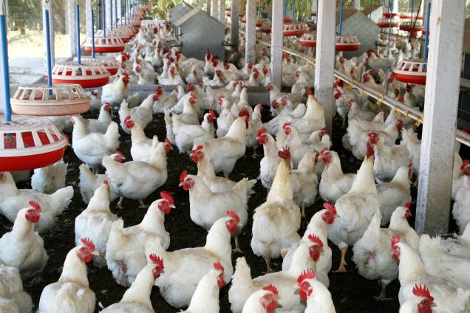
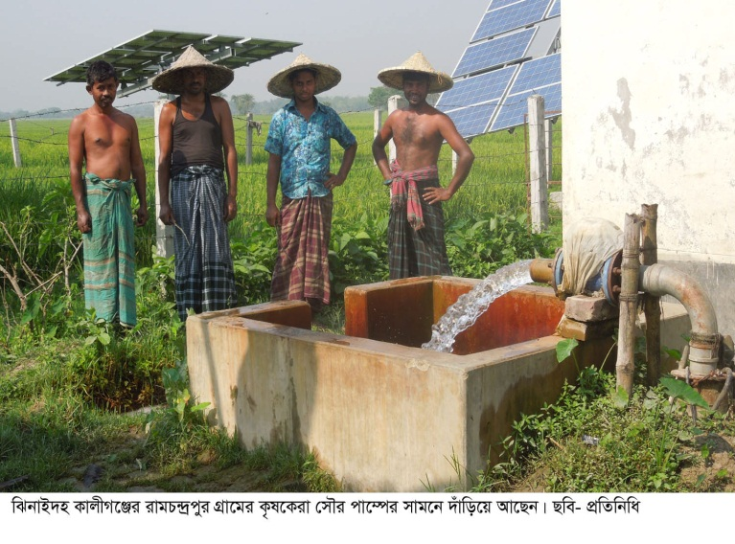
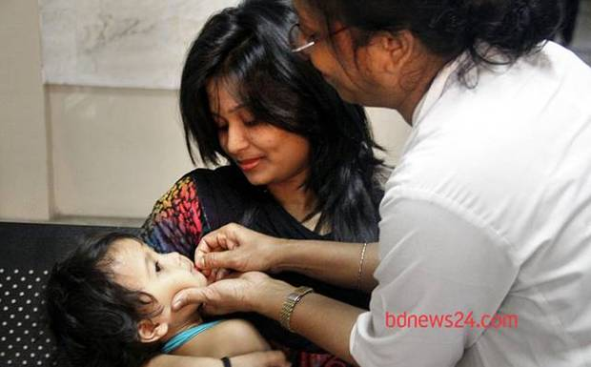
জেলা পরিষদের কাজ
চিত্রগুলো দিয়ে জেলা পরিষদের কোন কোন কাজ বুঝানো যায়?
কৃষি খামার স্থাপন
বন্যা নিয়ন্ত্রণ বাঁধ নির্মাণ
পানি সেচের ব্যবস্থা করা
জনস্বাস্থ্য সংরক্ষণ
Notes:
প্রশ্নোত্তরের মাধ্যমে অগ্রসর হলে পাঠটি অধিক সুন্দর হবে। প্রথমে চিত্রগুলো দেখিয়ে প্রশ্ন করতে পারেন এভাবে চিত্রে কীধরনের কাজ করা হতে পারে? এর পর শিক্ষার্থীরা উত্তর দিলে সংশ্লিষ্ট লেখাটি প্রদর্শন করতে পারেন।

Slide 15
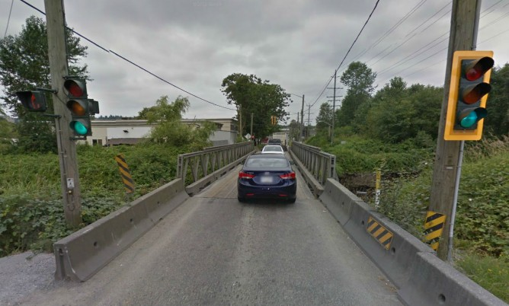
জেলা পরিষদের কাজ
যোগাযোগ ও পরিবহণ ব্যবস্থার উন্নয়ন করে থাকে।

Slide 16
জেলা পরিষদের কাজ
রাস্তা-ঘাট তৈরি
সেতু ও কালভার্ট নির্মাণ
অনাথ আশ্রম তৈরি করা
গ্রন্থাগার তৈরি করা
কৃষি খামার স্থাপন
বন্যা নিয়ন্ত্রণ বাঁধ নির্মাণ
শিক্ষা প্রতিষ্ঠান মেরামত
নৈশ স্কুল পরিচালনা করা
জনস্বাস্থ্য সংরক্ষণ
যোগাযোগ ব্যবস্থার উন্নয়ন
Notes:
যে কোন শিক্ষার্থীকে জেলা পরিষদের কাজগুলো জিজ্ঞেস করতে পারেন। উত্তর দেয়ার পর এক এক পরে সেপগুলো প্রদর্শন করতে পারেন।

Slide 17
মূল্যায়ন
বহুনির্বাচনী প্রশ্নঃ 1
১। বিভিন্ন ইউনিয়নের মধ্যে সংযোগকারী রাস্তা নির্মাণ নিচের কোন প্রতিষ্ঠানের কাজ?
(ক) কেন্দ্রীয় সরকারের
(খ) জেলা পরিষদের
(গ) জেলা পরিষদের
(ঘ) উপজেলা পরিষদের
২। জেলা পরিষদের কাজ--
i. অনাথ আশ্রম তৈরি করা
ii. বন্যা নিয়ন্ত্রণ বাঁধ তৈরি করা
iii. পানি সেচের ব্যবস্থা করা
নিচের কোনটি সঠিক?
(ক) (ঘ) i ও ii.
(খ) i ও iii.
(গ) ii ও iii.
(ঘ) i, ii ও iii.
Notes:
শিক্ষার্থীরা যে Option টি উত্তর দেবে সেই Option এর উপর ক্লিক করতে হবে। উত্তর সঠিক হলে সবুজ কালিতে টিক চিহ্ন আসবে এবং উত্তর ভুল হলে লাল কালিতে ক্রস চিহ্ন আসবে।

Slide 18
বহুনির্বাচনী প্রশ্নঃ 3
মি. আমান চৌধুরী জাতীয় সংসদের একজন নির্বাচিত প্রতিনিধি। তিনি তাঁর এলাকার জনগণের কল্যাণের পাশাপাশি স্থানীয় সরকারে একটি প্রতিষ্ঠানের উপদেষ্টা হিসেবে কাজ করেন।
মি. আমান চৌধুরী নিচের কোন প্রিতিষ্ঠানের উপদেষ্টা হিসেবে কাজ করতে পারেন?
(ক) ইউনিয়ন পরিষদ
(খ) উপজলা পরিষদ
(গ) সিটি কর্পোরেশন
(ঘ) জেলা পরিষদ
Notes:
শিক্ষার্থীরা যে Option টি উত্তর দেবে সেই Option এর উপর ক্লিক করতে হবে। উত্তর সঠিক হলে সবুজ কালিতে টিক চিহ্ন আসবে এবং উত্তর ভুল হলে লাল কালিতে ক্রস চিহ্ন আসবে।

Slide 19
বাড়ির কাজ
জন্ম-মৃত্যু নিবন্ধন এবং সনদ প্রদান স্থানীয় সরকারের বড় ধরনের চ্যালেঞ্জ-ব্যাখ্যা কর।

Slide 20
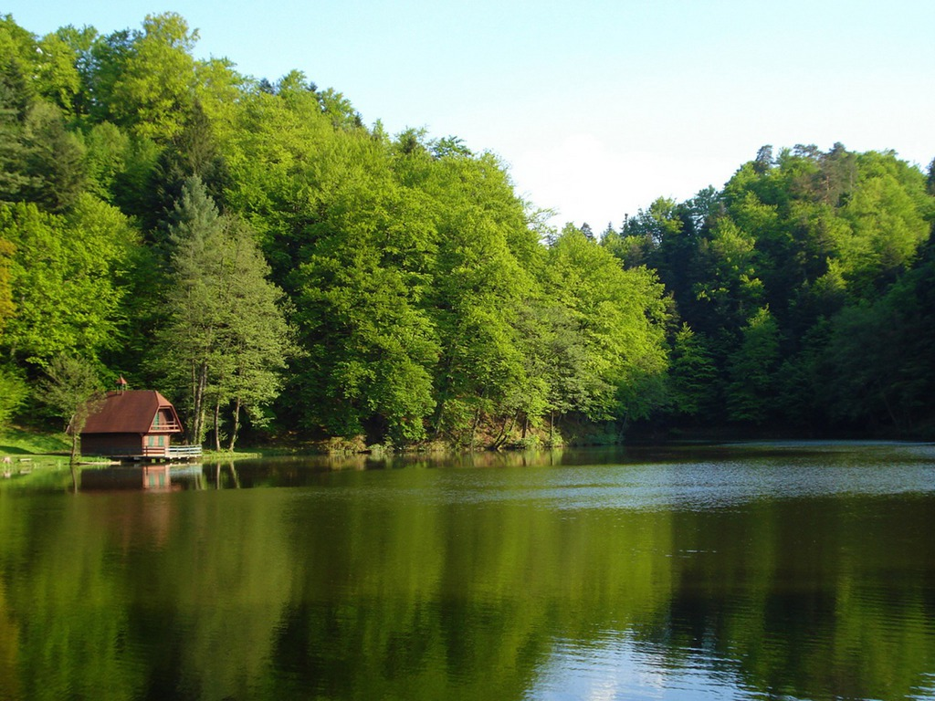
ধন্যবাদ

Slide 21
কৃতজ্ঞতা স্বীকার
শিক্ষামন্ত্রণালয়, মাউশি, এনসিটিবি ও এটুআই এর সংশ্লিষ্ট কর্মকর্তাবৃন্দ
এবং কন্টেন্ট সম্পাদক হিসেবে যাঁদের নির্দেশনা, পরামর্শ ও তত্ত্বাবধানে এই মডেল কন্টেন্ট সমৃদ্ধ হয়েছে তাঁরা হলেন-
জনাব মোহাম্মদ হাবীবুল ইসলাম সুমন,
সহকারী অধ্যাপক, টিটিসি, ময়মনসিংহ।
জনাব রফিকুল ইসলাম,
সহকারী অধ্যাপক, টিটিসি, পাবনা।

